Slide 1
Проект «Бабушкины сказки» как средство развития нравственно-патриотических чувств у детей младшего дошкольного возраста»
Воспитатель МБДОУ г. Иркутска
детский сад № 43
Миронова Лидия Павловна,
1 квалификационная категория

Slide 2
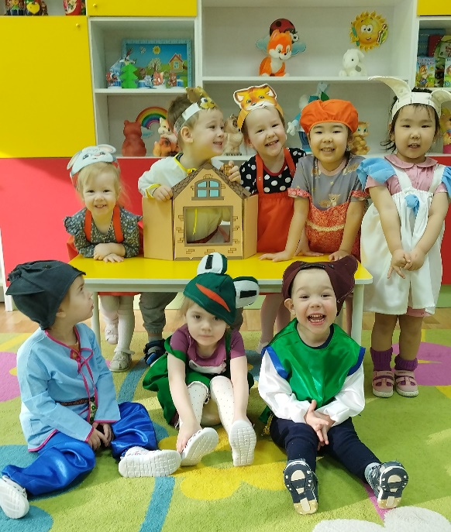
Цель проекта:
Развитие и воспитание нравственно-патриотических чувств у детей младшего дошкольного возраста через знакомство со сказкой.

Slide 3
Задачи:
1. Создавать необходимые условия для знакомства детей с русскими народными сказками.
2. Привлекать детей к воспроизведению образов сказок и их героев;
3. Закладывать основы нравственности, воспитывать моральные ценности.
4.Способствовать воспитанию нравственно -патриотических чувств у детей младшего дошкольного возраста через русские народные сказки.
5. Приобщать детей к процессу познания добра и зла, честности и справедливости.

Slide 4
Подготовительный этап
Изучение методической литературы
Определение целей и задач
Разработка перспективного плана
Проведение анкетирования родителей
Подбор художественной литературы

Slide 5
Основной этап
Работа по знакомству детей со сказками носит интегрированный характер.
Знакомя детей со сказками, в своей работе я использую разные методы и приёмы:
чтение;
беседы;
рассматривание иллюстраций по сказкам;
работа над интонацией;
драматизация;
дидактические игры;
лэпбук

Slide 6
Чтение -беседа
Название сказки | Мораль
«Волк и семеро козлят», «Заюшкина избушка» | Победа добра над злом
«Репка», «Три поросенка» | Трудолюбие, взаимопомощь
«Гуси-лебеди», «Сестрица Аленушка и братец Иванушка», «Маша и медведь» | Наказ слушаться старших
«Теремок», «Зимовье зверей» | Дружба помогает победить трудности
«У страха глаза велики» | Высмеивание трусость, глупость
«Лиса и журавль», «Лисичка сестричка и серый волк», « | Осуждение хитрости, обмана
«Петушок и бобовое зернышко» | Забота о ближнем
«Заяц-хваста» | Осуждение хвастовства

Slide 7
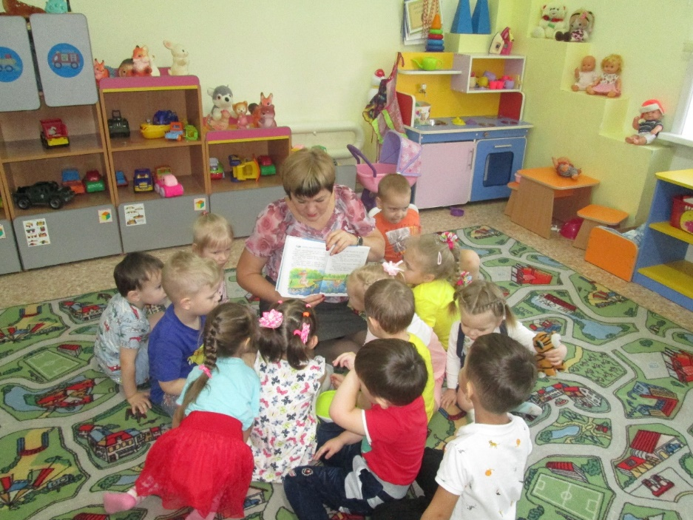
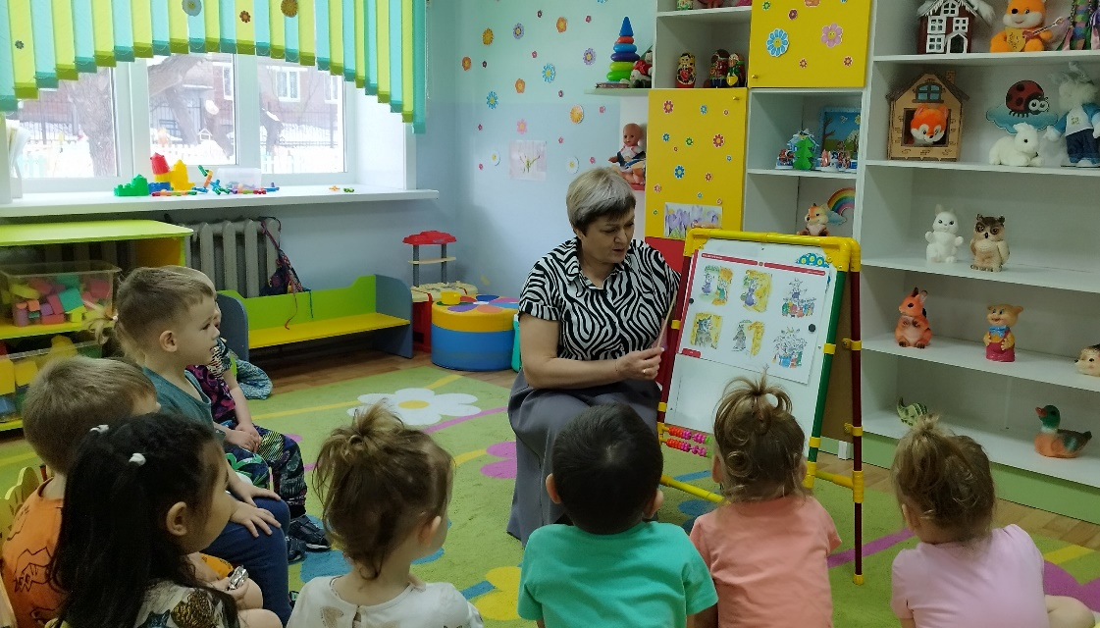
Рассматривание иллюстраций

Slide 8
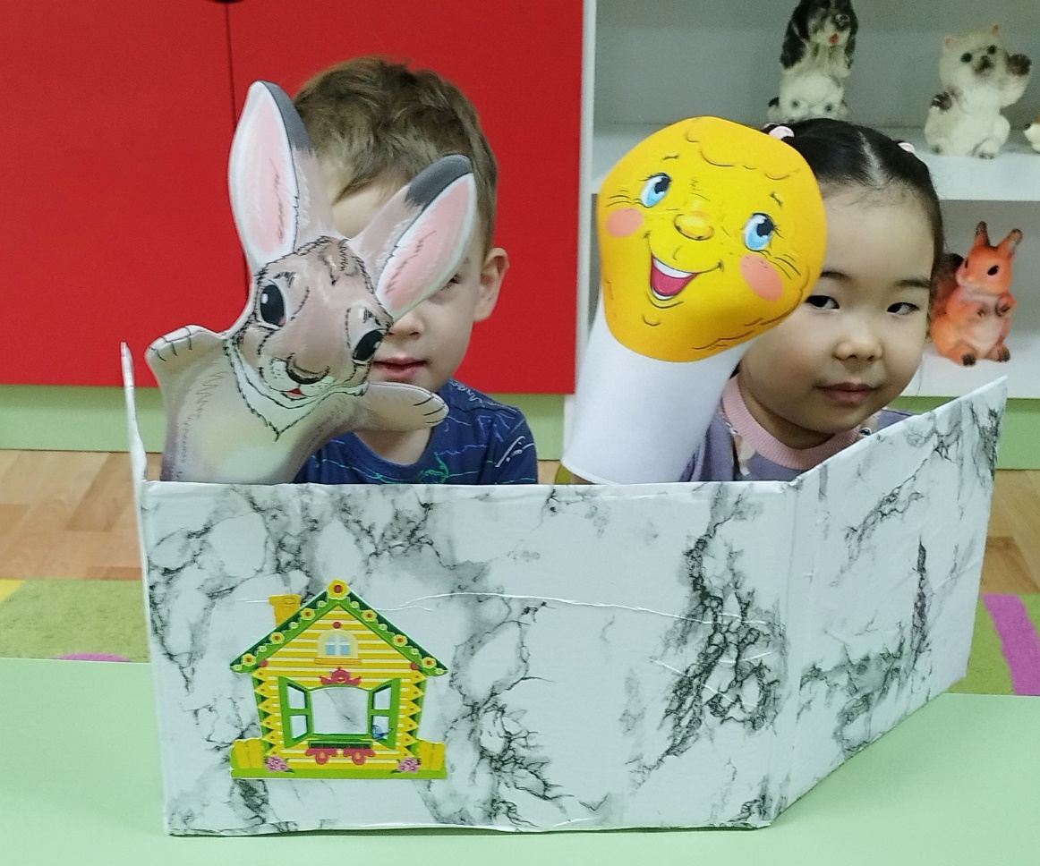
Работа над интонацией

Slide 9
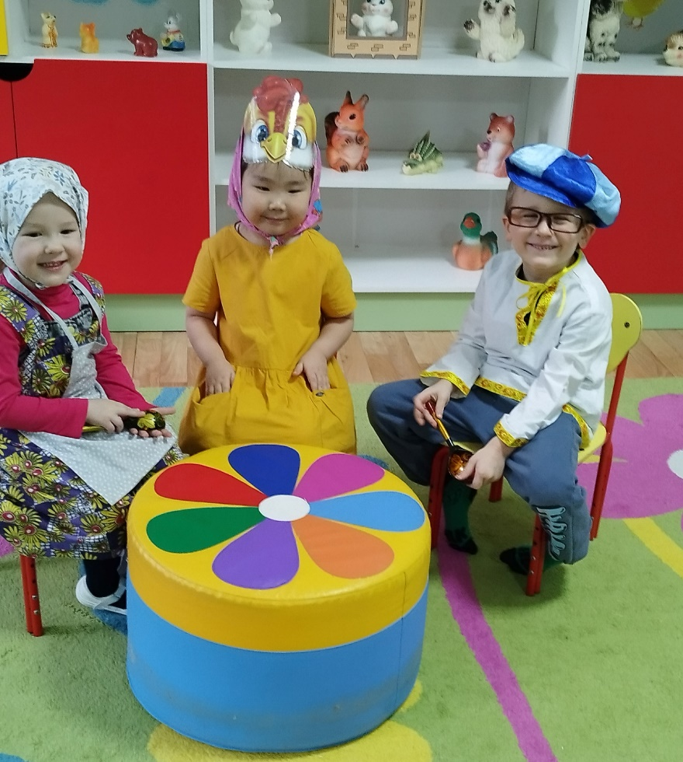
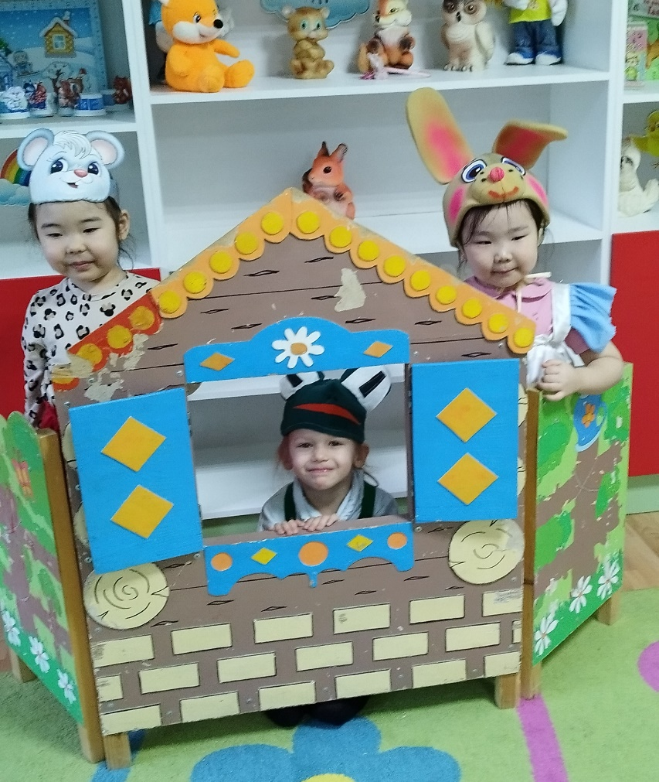
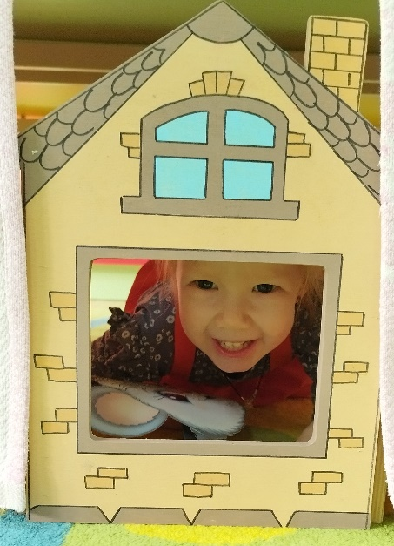
Драматизация

Slide 10
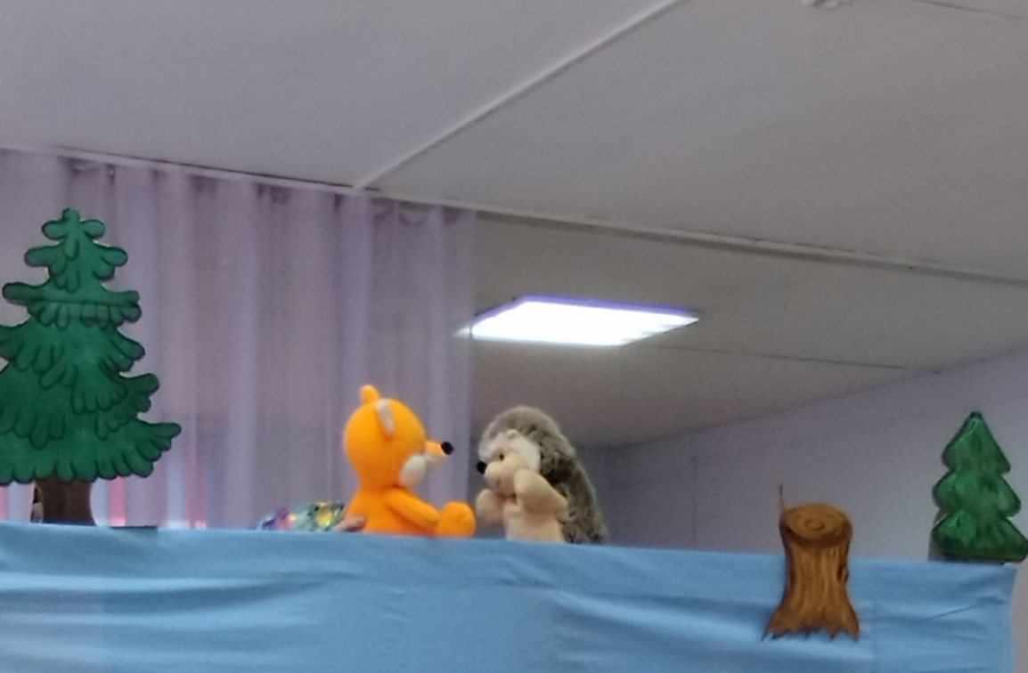
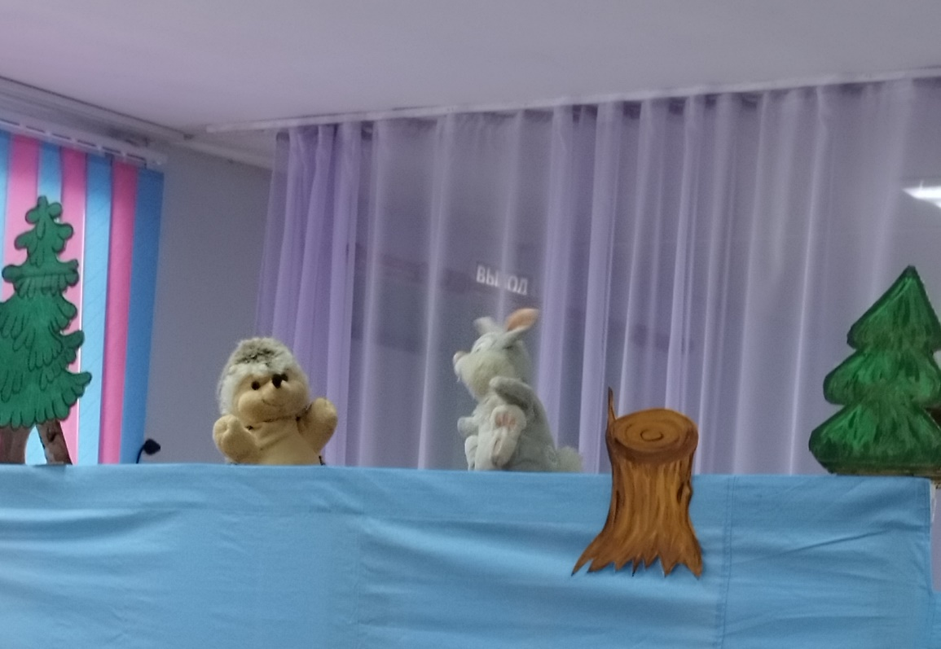

Slide 11
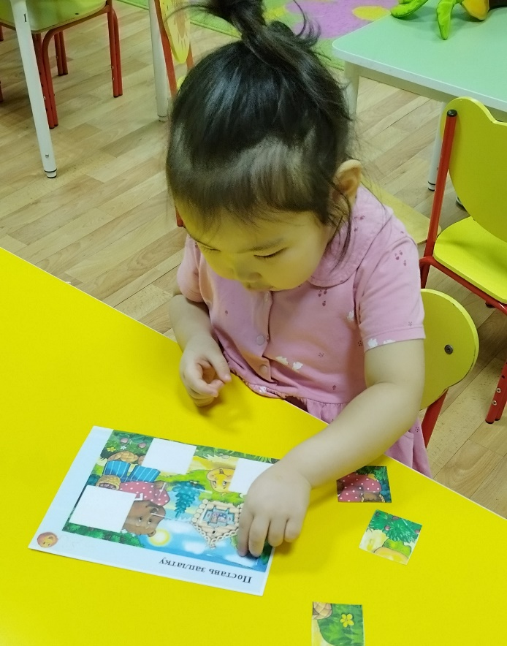
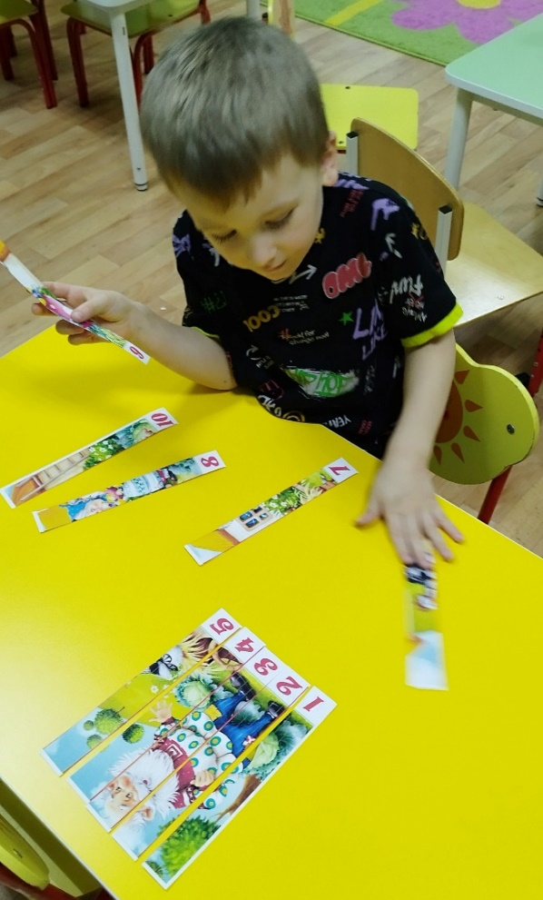
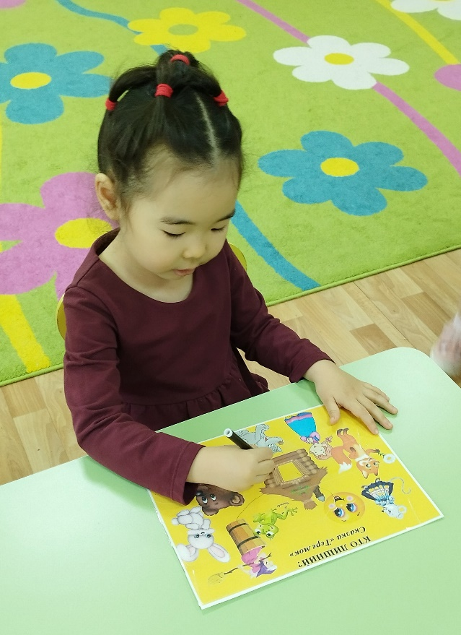
Дидактические игры

Slide 12
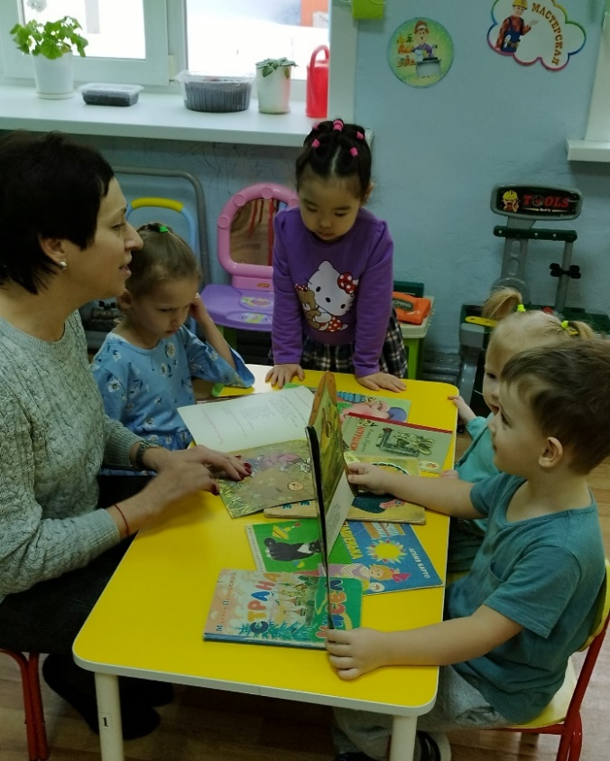
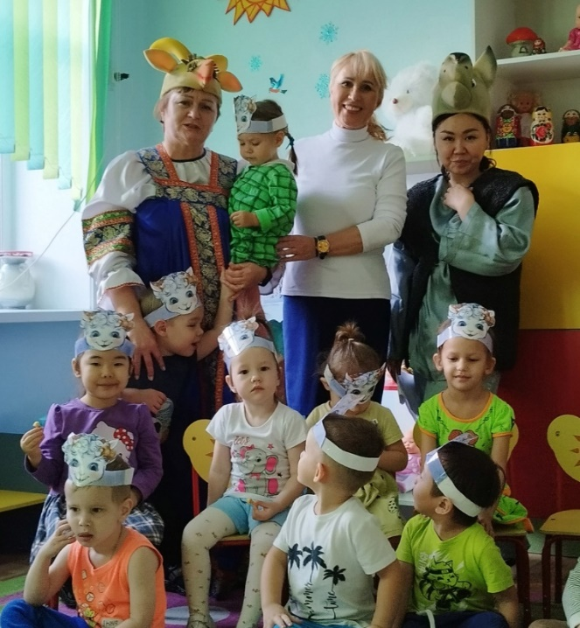
Работа с родителями

Slide 13
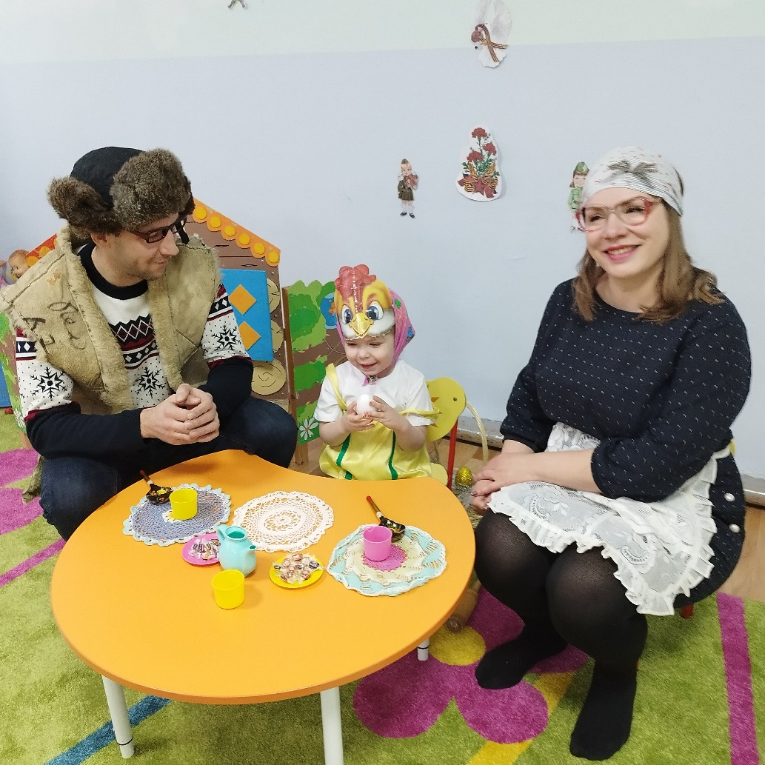
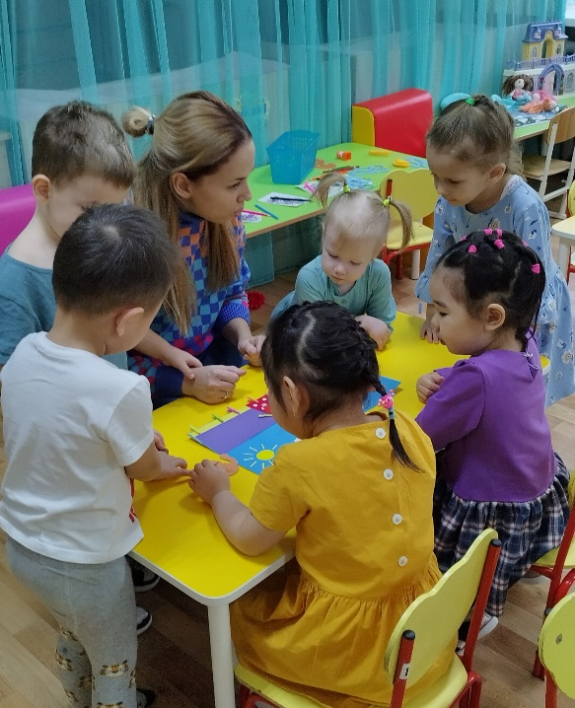

Slide 14
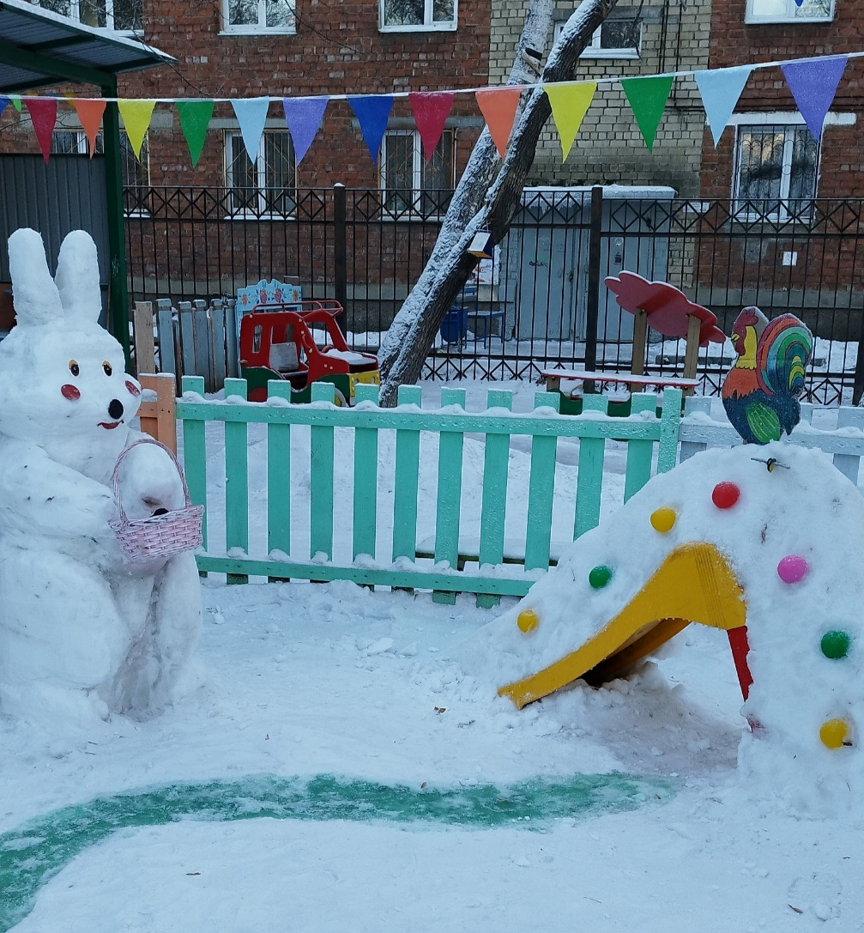
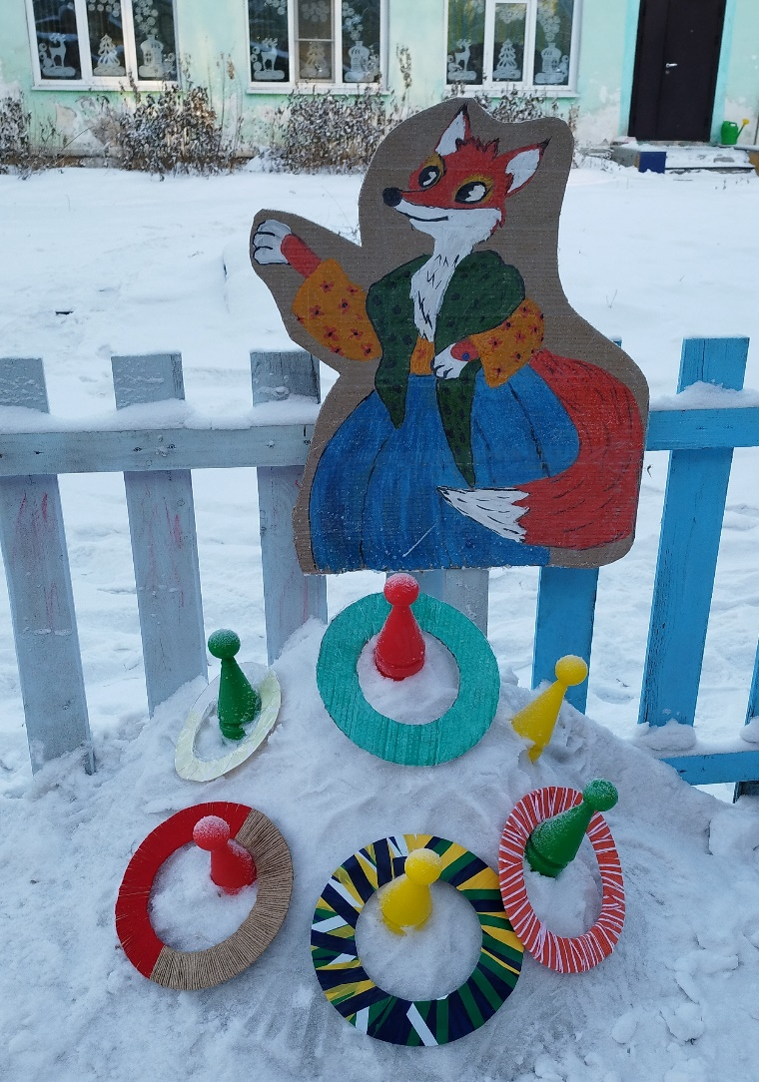

Slide 15
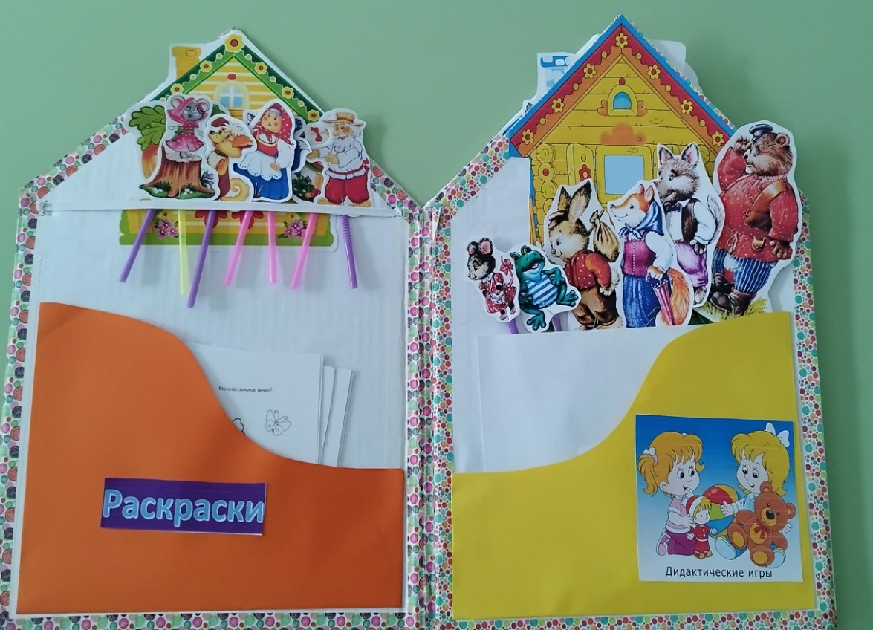
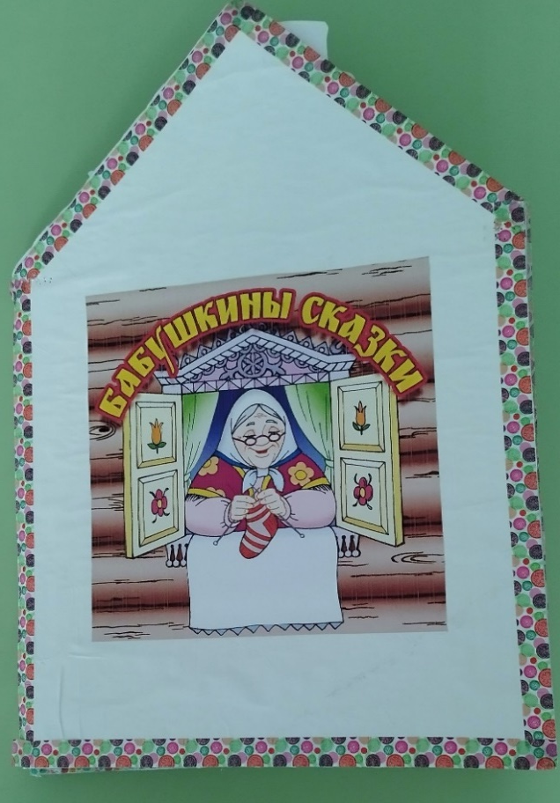
Изготовление лэпбука

